Slide 1
Penggunaan kurva normal standar
By. SITI SYARAH MAULYDIA, M.Pd

Slide 2
Kurva Normal Standar
Distribusi normal baku (normal standar) adalah distribusi normal yang telah ditransformasi sehingga memiliki rata-rata sama dengan 0 dan simpangan baku sama dengan 1.
Variable random distribusi normal baku dilambangkan dengan Z.
Kurva distribusi normal maupun distribusi normal baku bersifat simetris dimana garis simetrisnya berada pada Z = 0. Sedangkan luas area keseluruhan di bawah kurva normal adalah 1.
Luas area di bawah kurva normal sangat sulit dihitung dengan menggunakan rumus peluang distribusi normal. Oleh karena itu untuk mempermudah penghitungan dibuatlah tabel Z distribusi normal baku.

Slide 3
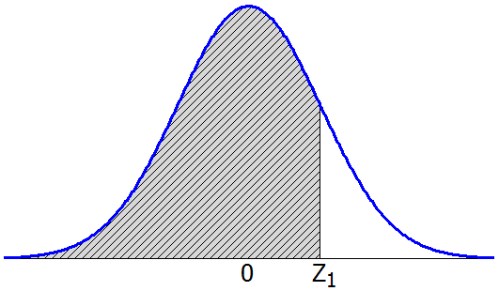
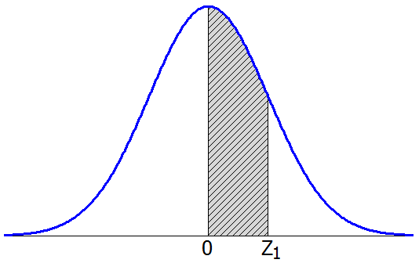
Nilai Z adalah angka atau indeks yang menyatakan penyimpangan suatu nilai variabel random (X) dari rata-rata ($μ$) dihitung dalam satuan simpangan baku ($σ$).
Ada dua tabel Z distribusi normal baku yang disajikan oleh buku-buku statistik. Dua tabel tersebut adalah tabel distribusi normal baku yang menentukan luas area di antara -∞ < Z < Z₁ dan tabel distribusi normal baku yang menentukan luas area di antara 0 < Z < Z₁.
Tabel distribusi normal baku yang menentukan luas area di antara -∞ < Z < Z₁
Tabel distribusi normal baku yang menentukan luas area di antara 0 < Z < Z₁

Slide 4
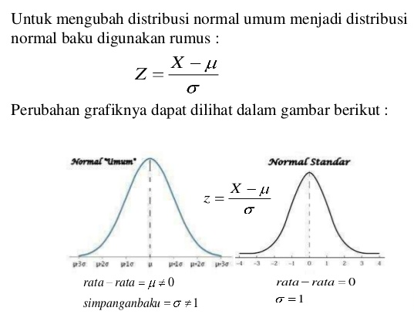

Slide 7
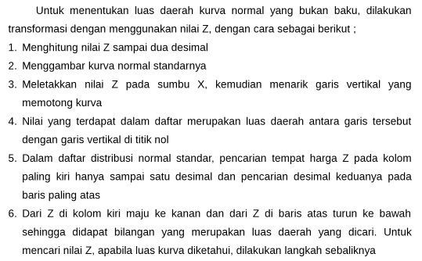

Slide 9
https://docs.google.com/forms/d/1KNDX700Y5a2PTa2FqQAZy1wxllfS1uXKfoj165whkWs/edit?authuser=2

